Slide 1
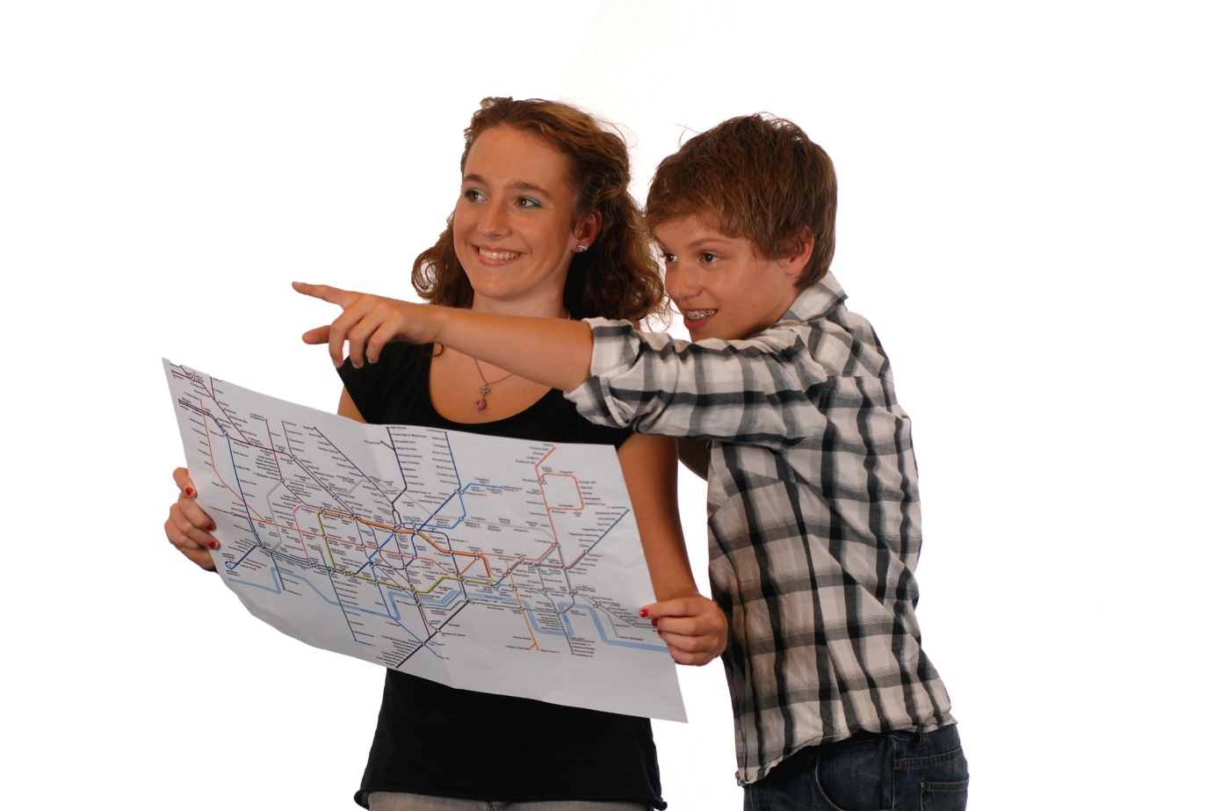
ECENT conferentie – 21-05-2014 – samenhang door NLT

Slide 2
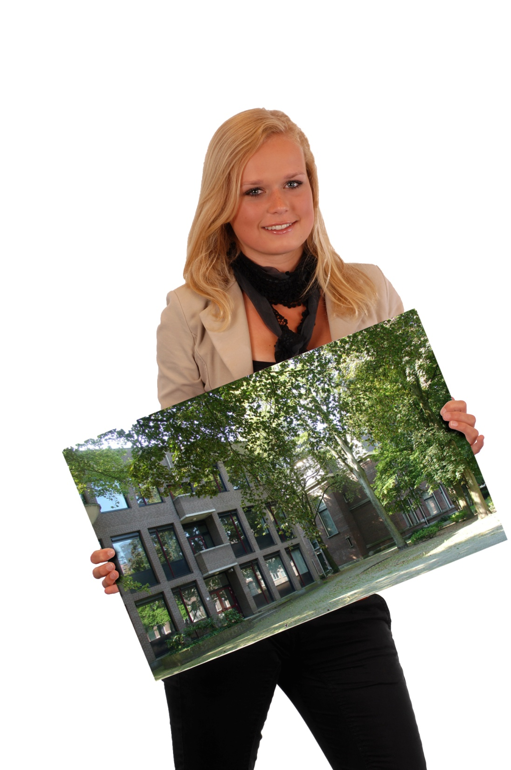
Martin Vos
Expert Science (Scheikunde, NLT)
Mentor Bovenbouw Science
Achtergrond: promotieonderzoek naar (scheikunde)docenten en
context-rijk onderwijs

Slide 3
Leren begint met iets willen weten!
Notes:
Wat zijn verwachtingen publiek? Wat willen jullie leren? Als groep en individueel? Wat is jouw leervraag?

Slide 4
Discussie:
In groepen na introductie of continu plenair
Wat zijn de voor- en nadelen van onze manier van werken
(voor zowel leerling als docent)
Wat moet een docent kunnen en kennen om op deze manier te werken?
(implicaties voor opleiden van docenten)
- Waaraan moet lesmateriaal voldoen?
Notes:
Wie is er al weleens op DNS geweest? Wat zie je? Wat weten jullie al van DNS? Hebben jullie oud-leerlingen van ons? Hoe doen die het?

Slide 5
De Nieuwste School:
Wat zie je als je op DNS rondloopt?
Notes:
Wie is er al weleens op DNS geweest? Wat zie je? Wat weten jullie al van DNS? Hebben jullie oud-leerlingen van ons? Hoe doen die het?

Slide 6
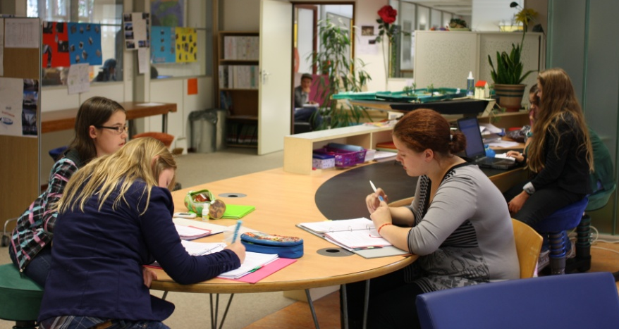
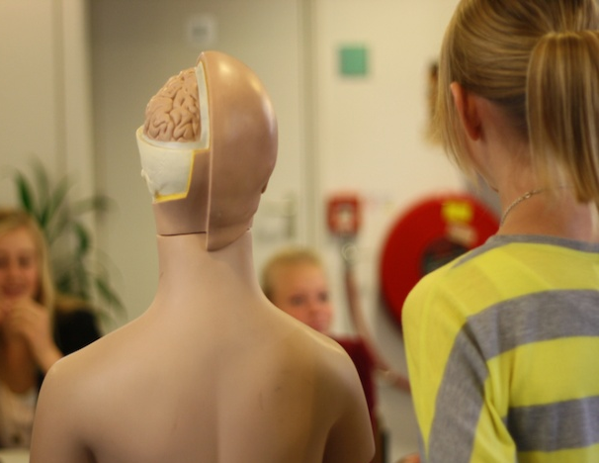
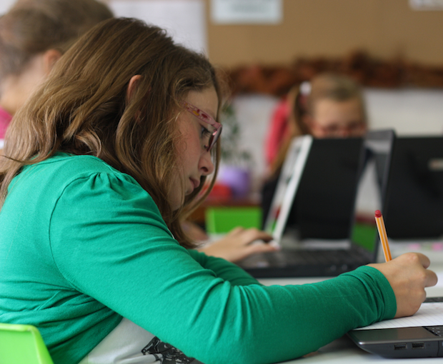
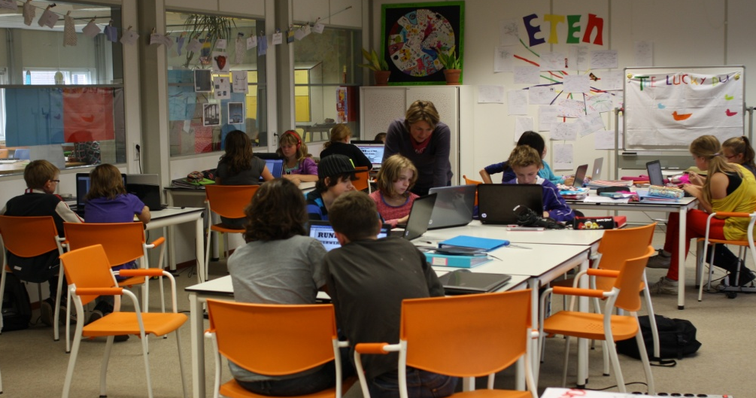
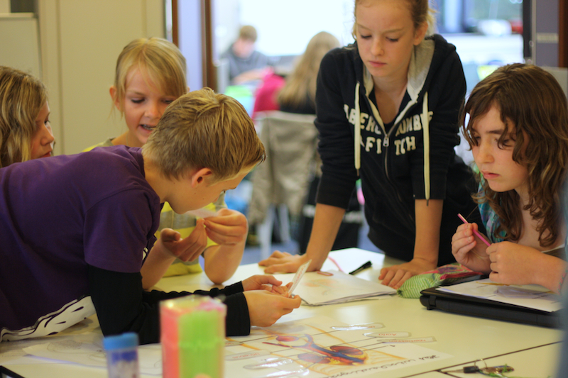

Slide 7
De Nieuwste School:
De meest in het oog springende dingen
Huiskamers en mentoren
Leerateliers en experts
Thematisch onderwijs.
Leerlingen zelfstanding en actief bezig
Onderzoeken op basis van eigen verwondering
Product gericht werken

Slide 8
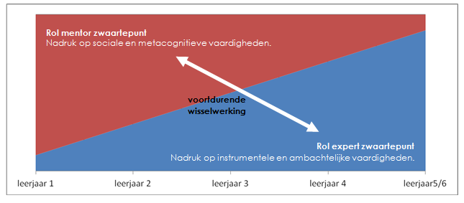

Slide 9
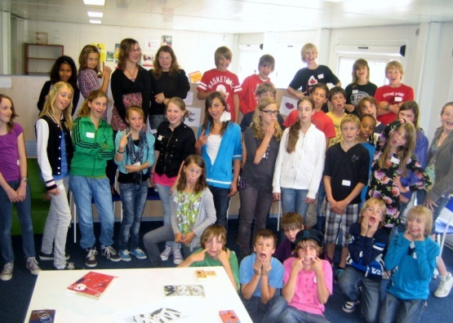
Mentor
Ouders
De leerling
Expert
Notes:
Leiden, begeleiden, zelfstandig

Slide 10
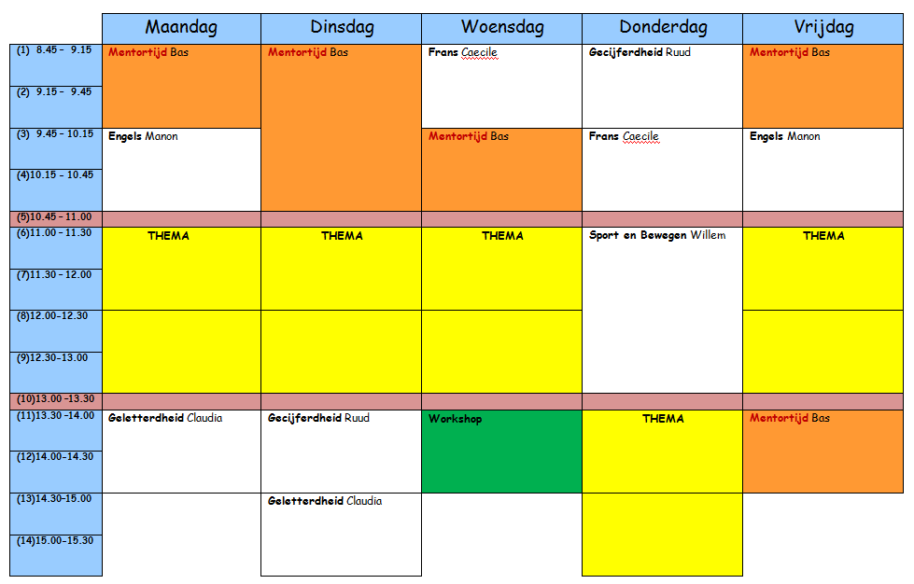
Mentortijd
Gereedschapslessen
Thema
Onderzoek

Slide 11
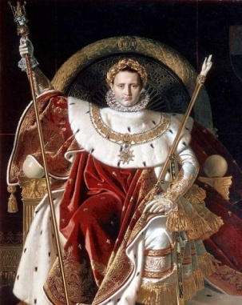
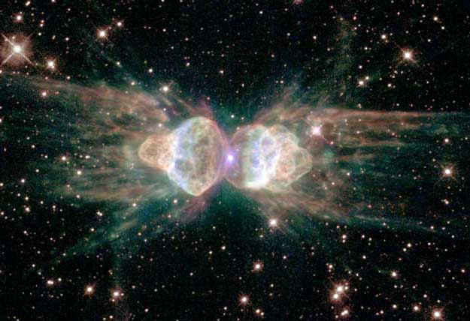
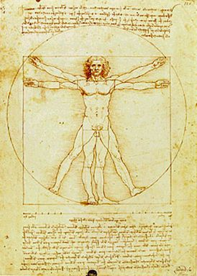
Wat is de rol van de expert?
Kennisverwerving
Individuele ontdekkingstocht
Onder begeleiding van experts
Onderzoek
Humanics
Arts
Science
Notes:
Laten vervallen?

Slide 12
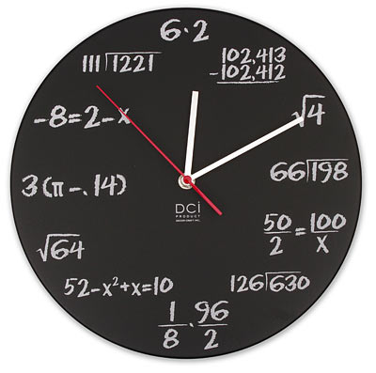
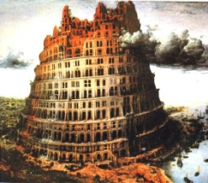
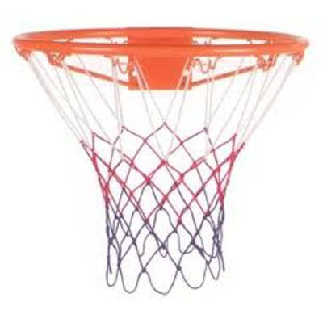
Wat is de rol van de expert?
Kennisverwerving
Individuele ontdekkingstocht
Onder begeleiding van experts
Onderzoek
Gereedschapslessen
Gecijferdheid
Geletterdheid
Moderne vreemde talen
Sport & Bewegen
Notes:
Laten vervallen

Slide 13
Uitgangspunt onderwijs
Kennisverwerving
Persoonlijke ontwikkeling
Leerlijn
Schoolconcept
Leerlijnen:
Wat doen leerlingen in achtereenvolgende jaren
richting eindexamen.
Schoolconcept: Hoe werken we en waarom doen we dat zo?

Slide 14
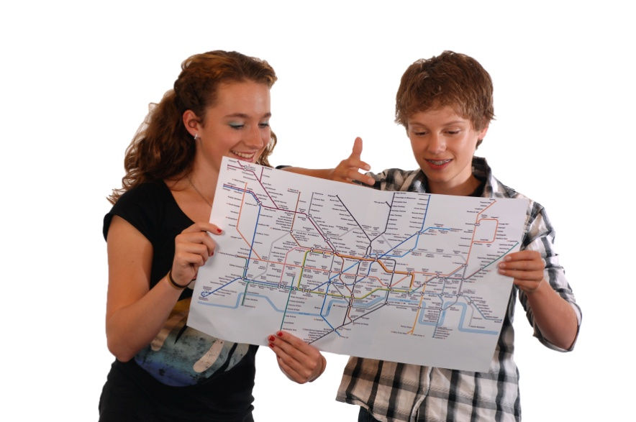
Thema’s
Fase 1:
Tot een leervraag komen
Fase 5:
Reflecteren
Fase 2:
Onderzoek
ontwerpen
denkcirkel
onderzoek
–
Fase 4:
Presenteren
Fase 3:
Onderzoek uitvoeren
Notes:
Toevoegen Jaarplanning, planning thema.
2 weken introductie…. 3 weken eigen onderzoek. 1 week presenteren en reflecteren.

Slide 15
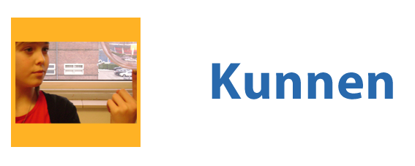
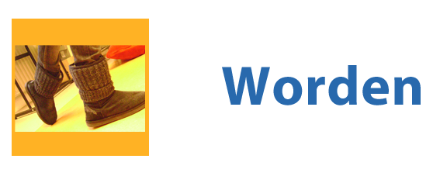
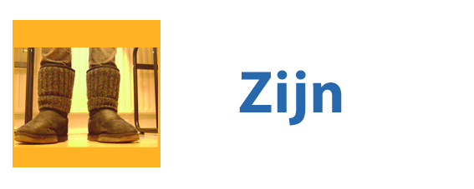
Notes:
Competenties…. Persoonlijke ontwikkeling en kennisontwikkeling.

Slide 16
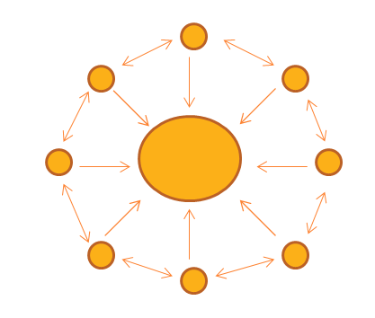
Leren met, van
en aan elkaar
Leergemeenschap

Slide 17
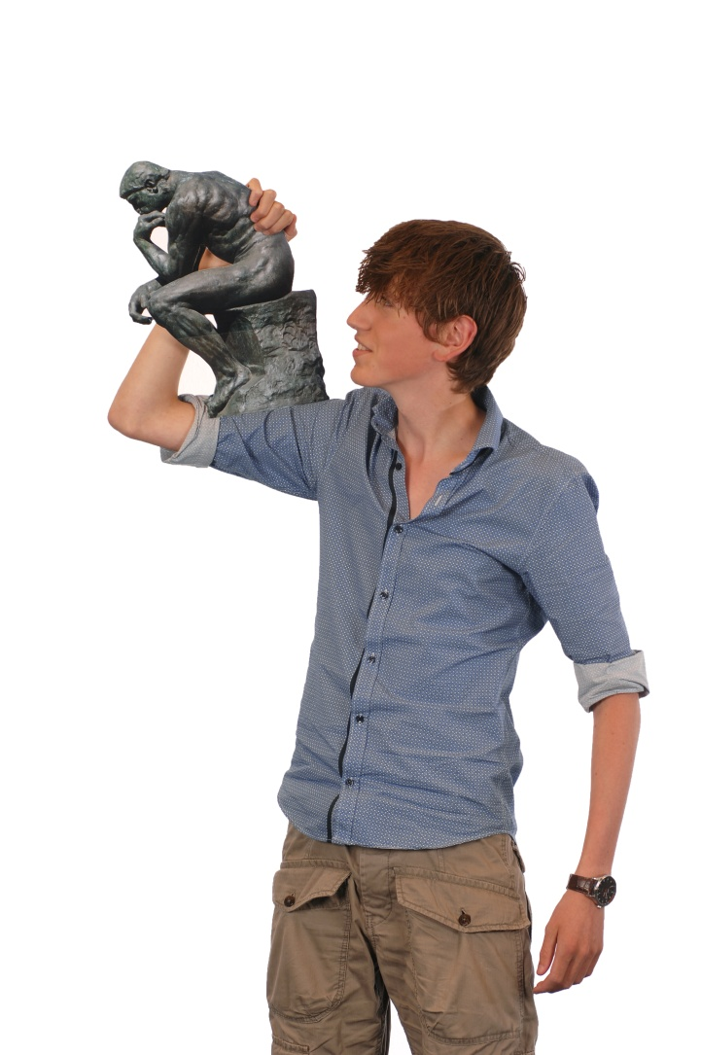
Wat is de rol van de mentor?
Makelaar van relaties
onderhoudt contact met ouders en alle andere begeleiders
eerste aanspreekpunt bij elke vraag
Kennen, Kunnen, Willen, Worden en Zijn
begeleiding en ondersteuning van de leerling
stimuleert en begeleidt de veelzijdige ontwikkeling
aandacht voor persoonlijke ontwikkeling en competenties
stimuleert leerling om op ontwikkeling te reflecteren.
bewaakt de voortgang
Notes:
begeleiden, geleiden, zelfstandig

Slide 18
Het schoolconcept… de uitgangspunten
Uitgaan van de verwondering van de leerlingen
Van elkaar leren in de leergemeenschap
Het geleerde vastleggen
Inhouden, vaardigheden en zelfkennis
Daarbij veel termen als;
sociaal constructivisme (o.a. Dewey), zone van naaste ontwikkeling (Vygotsky), krachtige leeromgeving, betekenisvol leren, eigenaarschap.
Notes:
Visie documenten… maar wat betekent die nou eigenlijk. Ieder eigen beelden erbij

Slide 19
Van visie naar praktijk
Algemeen
De Nieuwste School
Visie / Theorie
vastgelegd in lesmateriaal
Interpretatie docent
Onderwijs-praktijk
Schoolconcept DNS
Docent = ontwerper eigen praktijk
Onderwijs-praktijk

Slide 20
Hoe doen we dit …. ?
Iedereen op zijn eigen manier, volgens eigen interpretatie van wat goed is.
Veel onderling overleg, veel samenwerking
maar niet systematisch en
onder hoge tijd- en prestatiedruk.
Gevolg: iedereen volgt eigen beeld van schoolconcept, maar geen gemeenschappelijke taal.
Notes:
Visie documenten… maar wat betekent die nou eigenlijk. Ieder eigen beelden erbij

Slide 21
Formuleren van ontwerpprincipes
Als hulpmiddel en inspiratie bij nemen van beslissingen in lijn met schoolconcept.
Als hulpmiddel om gesprek met elkaar aan te gaan over hoe en wat we doen.
Een ontwerpprincipe bestaat uit 3 elementen:
Wat? Wat wil je zien?
Waarom? Waarom is dit belangrijk?
Hoe? Hoe bereik je dit?

Slide 22
Opbrengst ontwerpprincipes
Uitgangspunten DNS, omgebogen tot de volgende ontwerpprincipes:
Verwondering; leren start op basis van nieuwsgierigheid
Eigenaarschap; leren wordt betekenisvol als het van jezelf is
Leren zichtbaar maken; het geleerde wordt aangescherpt door het zichtbaar te maken.
Leergemeenschap; leren vindt plaats in interactie met elkaar
(Fractal); wat voor leerlingen geldt, geldt ook voor docenten en vice versa

Slide 23
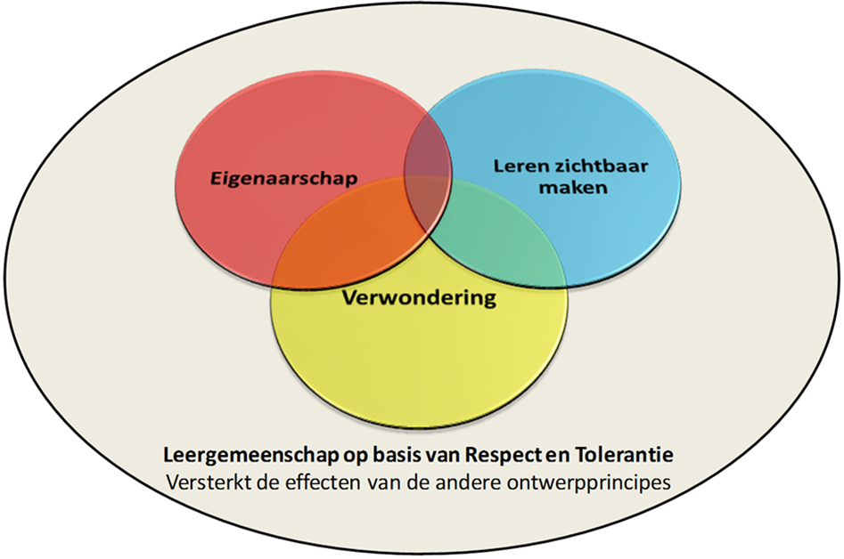
Samenhang ontwerpprincipes

Slide 24
Bovenbouw Humanics of Science
Maatschappij-stroom of Natuur-stroom:
Leerjaar 4HV,5HV,6V; in een huiskamer met mentor.
Veel uitwisseling tussen leerjaren en leerniveau
Doorgeven van projecten over de jaren heen
Profielvakken: Ongeveer 10 uur per week
= thematijd!? Ruimte voor eigen inbreng, onderzoek
Profielblok-uren: geclusterde uren, vrij te roosteren
Teamteaching: 3 experts op hele bovenbouw Science
Activiteiten bundelen tussen meerdere groepen, etc.
Notes:
Leiden, begeleiden, zelfstandig

Slide 25
NLT: 3 uur (verplicht)
Scheikunde: 1,5u (verplicht)
Natuurkunde: 1,5u (keuze)
Biologie: 1,5u (keuze)
(Economie): 2u (keuze)
Mentor-tijd
NLT-thema
(context)
Natuurkunde
Biologie
Scheikunde
Notes:
Leiden, begeleiden, zelfstandig

Slide 26
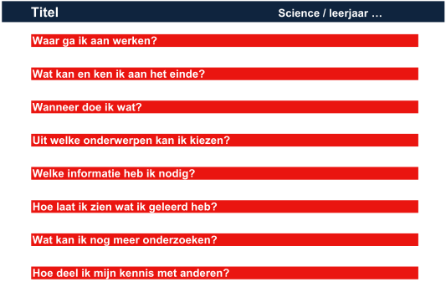
Aanbieden van thema’s aan leerlingen

Slide 27
Thema’s leerjaar 4 (6 thema’s van 6 weken)
THEMA | NLT | Scheikunde | Natuurkunde | Biologie
Doorbraak | Debat over nobelprijs duurzaamheid | Mendeleev Atoombouw Chem. Binding | Galileo Kinematica Zonnestelsel | Darwin Evolutie Redeneren
Forensisch Onderzoek | Dossier | Stofeigenschap-pen / scheiden | kracht en beweging, | Moleculaire genetica
Dynamische Systemen | Open product | Veranderingen/ reacties/ biochemie | Arduino/ Meten en regelen | Celmetabolisme
Medische Beeldvorming | Casus-analyse | Chem. Analyse methodes / mol | meettechnieken | Bouw lichaam / diagnose stellen
Bionische Mens | Prototype | Materiaalgebruik Chem. vh leven | Arduino / schakelystemen | Bewegingsstelsel
Verdwaald | Survivalkamp/ Sciencekamp | Zouten en redox | Navigatie | Ecologisch onderzoek
Notes:
Leiden, begeleiden, zelfstandig

Slide 28
Thema’s leerjaar 5: (3 thema’s van 12 weken)
Thema | NLT | Scheikunde | Natuurkunde | Biologie
Meten en Regelen | Ontwerpen meet-regelsysteem | Donor-acceptor reacties | Energie en wisselwerking | Immunologie, biosensoren
Aerosolen | Wetenschappelijk onderzoek / poster | Evenwichten Koolstofchemie chem. vh. leven | Electromagneti-sche straling Biofysica | Ademhaling transport
Biosfeer op Mars | Ontwerpen van biosfeer op Mars | Kringlopen Groene Chemie Innovatieve materialen | Relativiteit Gravitatie Kern- en deeltjesproces-sen | Systeemdenken Assimilatie/dissimilatie Kringlopen
Notes:
Leiden, begeleiden, zelfstandig

Slide 29
Examenjaar: meesterproef
Leerlijn 4-5-examenjaar:
Vanuit NLT-thema’s:
Veel ervaring met onderzoeken, ontwerpen, modelleren, programmeren, wetenschapscommunicatie
Verbanden en betekenis
Vanuit Mono-vakken:
inhoudelijke diepgang
Vakspecifieke kennis en vaardigheden richting eindexamen
- Vanuit Mentoraat
Samenwerken,
Plannen
Leren leren / toetsvaardigheden / etc.
loopbaan oriëntatie / persoonlijke ontwikkeling
Notes:
Leiden, begeleiden, zelfstandig

Slide 30
Huidige ontwikkelingen: School groeit explosief
Leerlijn Science op vaardigheden in aanvulling op samenhang op inhoud.
Starten in onderbouw met implementeren nieuwe kennisbasis
Aangesloten bij PLG interdisciplinariteit.
Meer zicht krijgen op het informele leerproces, met name gericht op meer feedback en zelfsturing
Meer gebruik maken van digitale mogelijkheden.
Virtuele interactie (leerling-leerling en leerling-docent) zichtbaar maken buiten standaard contacttijd.
Inzet nieuwe werkvormen; eduscrum, canban en andere ‘agile’ tools. http://www.agileconsortium.nl/
Meer afstemming en samenwerking met Humanics (maatschappij-stroom)
Humanics- en Scienceblokken parallel geroosterd
Meerdere perspectieven op hetzelfde onderwerp / dezelfde thema’s
Notes:
Leiden, begeleiden, zelfstandig

Slide 31
Discussie:
In groepen na introductie of continu plenair
Wat zijn de voor- en nadelen van onze manier van werken
(voor zowel leerling als docent)
Wat moet een docent kunnen en kennen om op deze manier te werken?
(implicaties voor opleiden van docenten)
- Waaraan moet lesmateriaal voldoen?
Notes:
Wie is er al weleens op DNS geweest? Wat zie je? Wat weten jullie al van DNS? Hebben jullie oud-leerlingen van ons? Hoe doen die het?

Slide 32
Leren begint met iets willen weten!
Notes:
Wat zijn verwachtingen publiek? Wat willen jullie leren? Als groep en individueel? Wat is jouw leervraag?

